Slide 1
অন লাইন ক্লাসে সবাইকে স্বাগতম

Slide 2
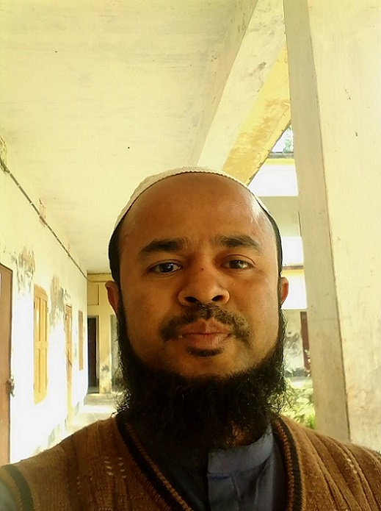
শিক্ষক পরিচিতি
মোঃ মুরশিদুর রহমান
ইবতেদায়ি কারি
খিলবাইছা রাহমানিয়া ফাজিল মাদ্রাসা
সদর লক্ষ্মীপুর।

Slide 3
পাঠ পরিচিতি
শ্রেণিঃ 3য়
বিষয়ঃ-আকাইদ ফিকহ
4র্থ অধ্যায়ঃ নামাজ
সময়ঃ৪০ মিনিট

Slide 4
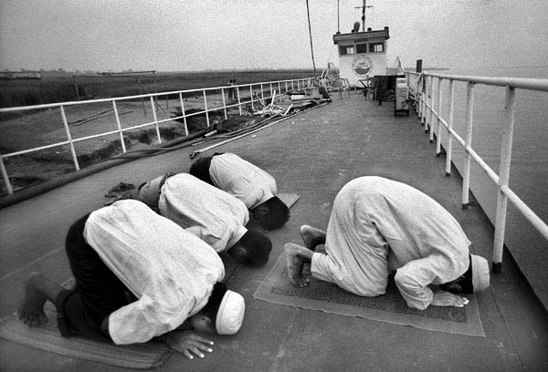
ছবি দেখে কী বুঝা যায়?

Slide 5
আজকের পাঠ
সালাত/নামাজ

Slide 6
শিখন ফল
এই পাঠ শেষে শিক্ষার্থীরা যা শিখবে......
১.পাঁচ ওয়াক্ত নামাজের নাম বলতে পারবে ।
২ .পাঁচ ওয়াক্ত নামাজের সময়সীমা বলতে পারবে।

Slide 7
২১ নং পৃষ্ঠা খোল এবং নিরবে পাঠ কর আর নিচের ছবিগুলো দেখে তা অনুধাবন কর...

Slide 8
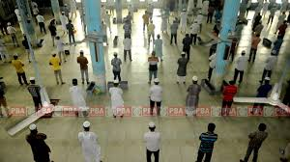
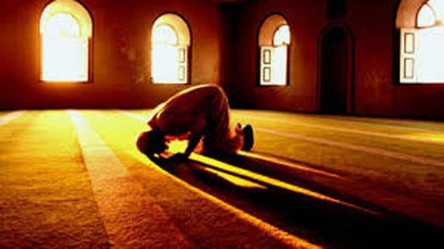
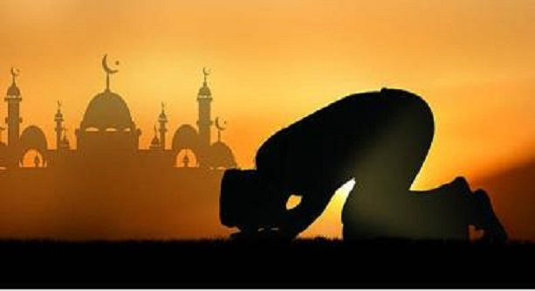
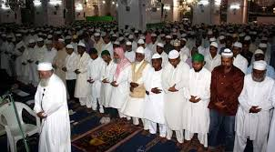
ফজরের নামাজ
যোহরের নামাজ
আছরের নামাজ
মাগরিবের নামাজ
এশার নামাজ

Slide 9
দলীয় কাজ
পাঁচ ওয়াক্ত নামাজের সময়সীমা লেখ।

Slide 10
মুল্যায়ন
১।সালাত কত ওয়াক্ত ?
২।সালাত ইসলামের কততম ভিত্তি ?

Slide 11
বাড়ির কাজ
পাঁচ ওয়াক্ত নামাজের সময়সীমা লেখ।

Slide 12
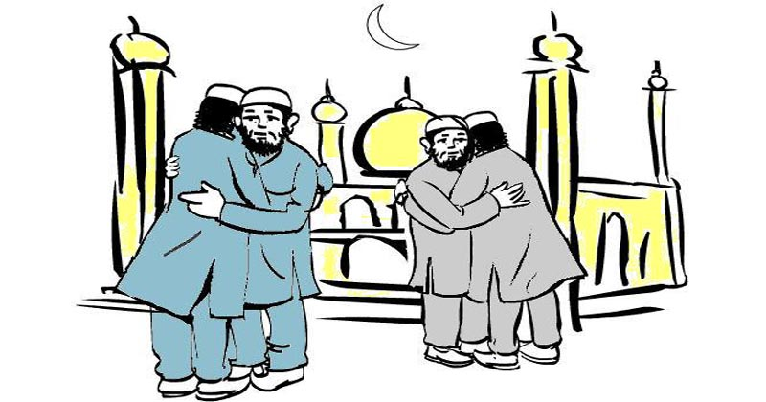
ধন্যবাদ

